Slide 1
«Дела давно минувших дней,
Преданья старины глубокой».
(А. С. Пушкин «Руслан и Людмила»)

Slide 2
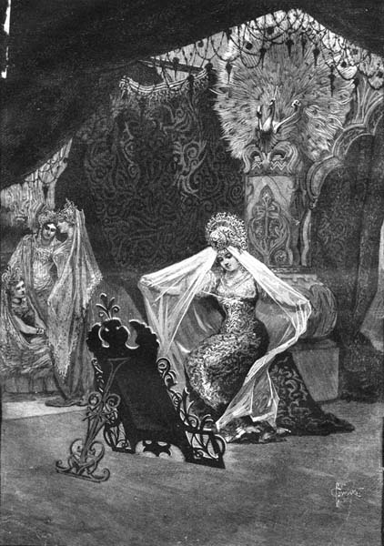
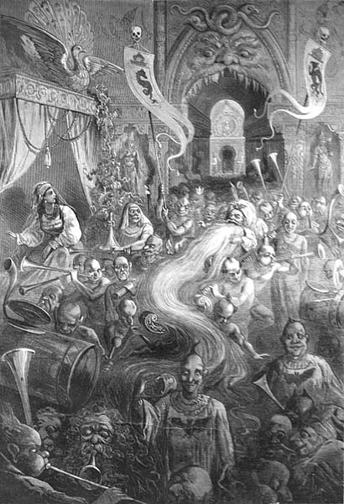
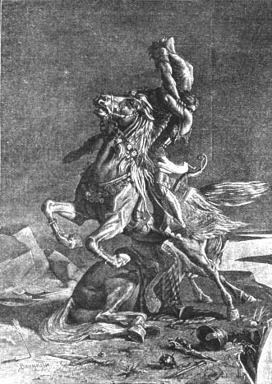

Slide 3
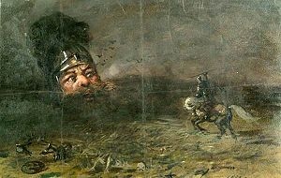
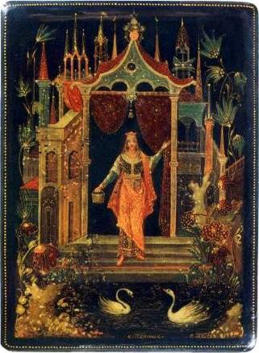
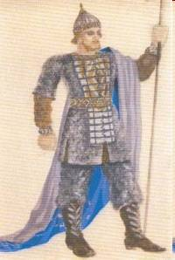
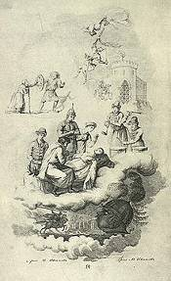
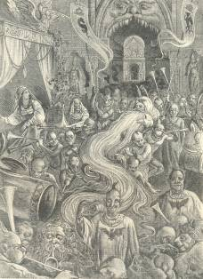
Иллюстрации к поэме А.С. Пушкина «Руслан и Людмила»

Slide 4
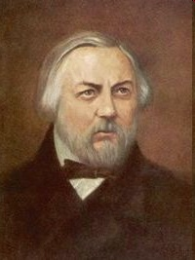

М.И.Глинка
Опера
«Руслан и Людмила»

Slide 5
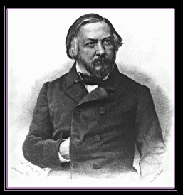
Михаил Иванович Глинка
Музыку сочиняет народ. Мы, композиторы, только аранжируем её…

Slide 6
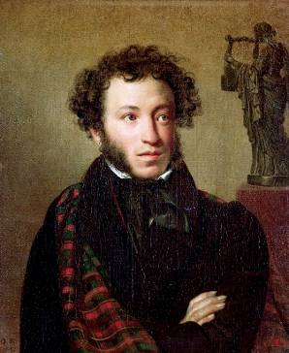
История возникновения оперы
Ещё при жизни А.С. Пушкина М.И. Глинка задумал оперу по его юношеской поэме «Руслан и Людмила» (1820). Великий поэт заинтересовался этим замыслом и даже принял участие в обсуждении плана будущей оперы. Однако трагическая гибель поэта не допустила исполнить это намерение.

Slide 7
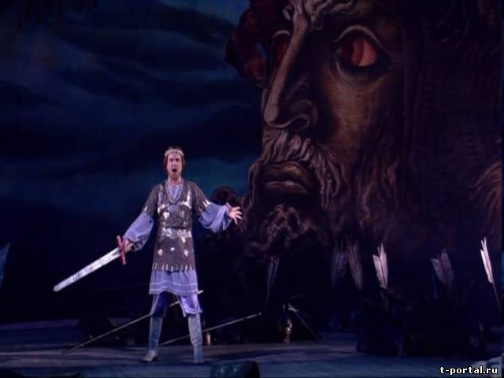
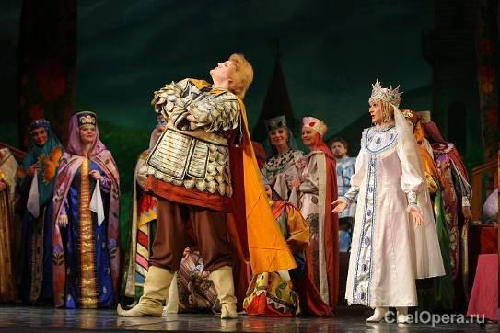

Slide 8
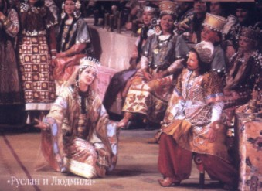
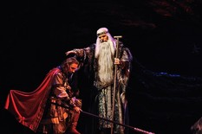
«Руслан и Людмила» - сказочно-эпическая опера, воспевающая героические странствия, верную любовь, победу добра над злом. Она проникнута народной героикой, величием былинного эпоса, патриотизмом.

Slide 9
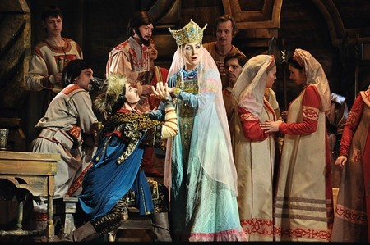
Вся опера представляет собой контрастное чередование отдельных красочных картин.

Slide 10
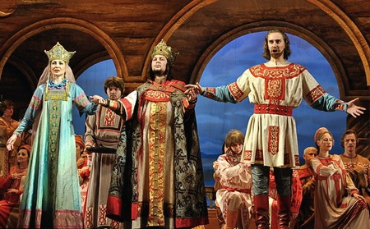

Slide 11
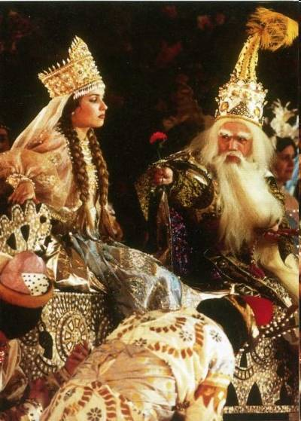
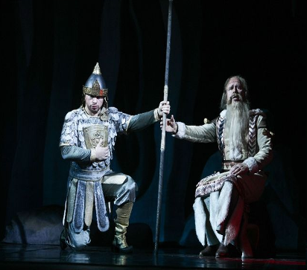
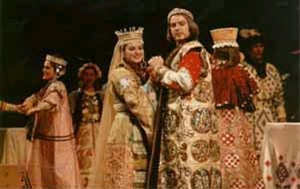

Slide 12
Литература, музыка и живопись разными средствами создают в нашем сознании художественные образы: произведения литературы- с помощью слова; музыка открывает мир настроений и чувств в мелодии, гармонии и ритме музыкальных звуков; живопись создает разноцветьем красок зримые образы.

Slide 13
Прекрасен союз литературы, музыки и живописи!

